Slide 1




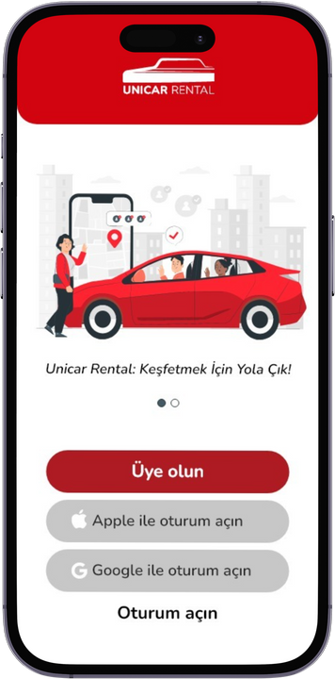
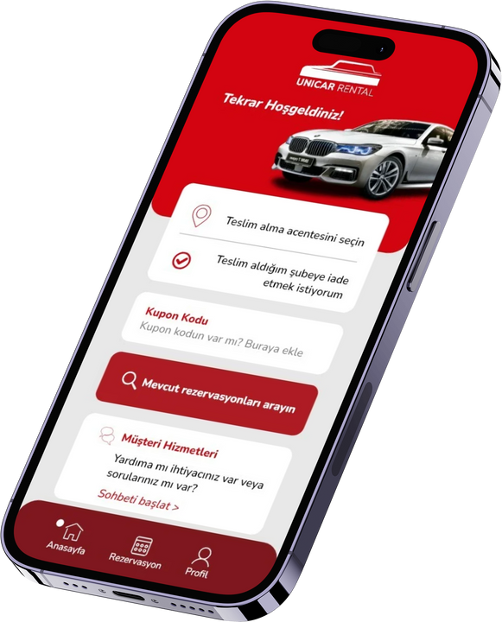
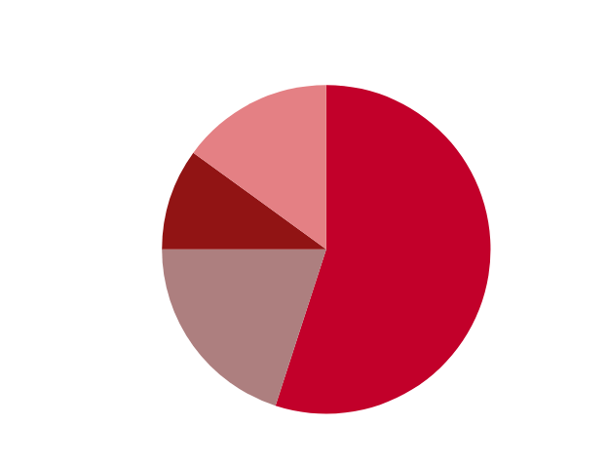
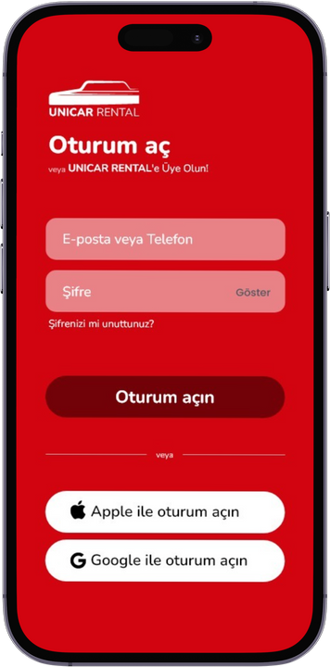



UNICAR RENTAL “Yolculuğunuz Bizimle Başlasın!”
Temel Özellikler
Canlı Müşteri Desteği 7/24
İkame Araç Desteği
Dil ve Para Birimi Desteği
Gelişmiş Güvenlik Özellikleri
Entegre Harita Servisleri
Anlık Mesajlaşma
Fiyat Uyarıları
Favori Araçlar
Raporlama ve Analitik
Kampanyalar ve Rezervasyonlar
Gelişmiş Özellikler
Gelişmiş Analitik ve Veri Görselleştirme
AI Destekli Kişiselleştirilmiş Öneriler
Dijital Cüzdan Desteği
Unicar Green Filo
Lojistik Destek Entegrasyonu
Takım ve Roller
Proje Yöneticisi
Ürün Yöneticisi
Mobil Uygulama Geliştirici
Backend Geliştirici
Veritabanı Yöneticisi
DevOps Mühendisi
UI/UX Tasarımcısı
Kalite Güvence Mühendisi
Güvenlik Uzmanı
Destek ve Müşteri İlişkileri Uzmanı
Proje Maaliyeti
200.000$ (Total)
INFRASTRUCTURE AND TECHNOLOGY
%15
MANAGEMENT AND OTHERS
%10
DEVELOPMENT
%55
SUPPORT AND TRAINING
%20
Kullanılacak Teknolijiler
Swift UIKİT
Android Kotlin
Node.js,
PostgreSQL,
Firebase Cloud Messaging (FCM)
Zaman Çizelgesi
Google Maps API
JWT (JSON Web Tokens)
OAuth 2.0, Amazon
Web Services (AWS)
Docker Jenkins
Ön Hazırlık Çalışmaları
UI/UX Tasarımları
Mobil Entegrasyon
Test Aşması
1ST
MONTH
2ND MONTH
3RD MONTH
4TH MONTH
5TH MONTHS
6TH MONTH
7TH MONTH
8TH MONTH
Analiz Çalışmaları
Servis ve Altypaı Çalışmaları
WEB Entegresyon
Uygulamanın Canlıya Alınması

